Slide 1
Lancement de la saison 2024

Slide 2
Ordre du jour
Mot de bienvenue et mission du Vélo Club de Saint-Hyacinthe
Remerciements à nos commanditaires
Règlements et types de vélo autorisés
Formation des nouveaux membres
Sorties du mercredi et du samedi – Tour du silence
Sorties Découverte
Loi sur les renseignements personnels (Loi 25)
Inscription
Page Facebook du club et celle des Ami.e.s du Vélo Club
Vêtements

Slide 3
Merci à nos commanditaires PLATINE

Slide 4
Merci à nos commanditaires OR et ARGENT

Slide 5
Merci à nos commanditaires BRONZE

Slide 6
Merci à nos commanditaires

Slide 7
Règlements et types de vélo autorisés
Règlements – Vélo Club St-Hyacinthe (veloclubsh.com)
Types de vélo
Acceptés
Vélo de route
Vélo de gravelle et cyclocross
Vélo de cyclotourisme
Vélo hybride
Assistance variable
Acceptés dans un groupe séparé
Hybride confort / Confort assistance électrique
* Voir les détails sur site internet https://www.veloclubsh.com/

Slide 8
Formation des nouveaux membres et des encadreurs
Formation théorique | Pratique sur route
Date : 13 avril 2024 Heure : 9 h Endroit : Centre Humania | Date : 27 avril 2024 Heure : 13 h Endroit : Parc Casimir-Dessaulles
Formation théorique des encadreurs
Date : 10 avril 2024 Heure : 19 h Endroit : Centre Humania

Slide 9
Formation obligatoire des membres
Formation théorique pour tous
Date : D’ici le 1er mai 2024 ou première sortie avec le club Endroit : En ligne (YouTube) 4 vidéos - total 32 minutes Lien : dans la section Formation du site https://www.veloclubsh.com/ Commentaire : vous devez faire un commentaire sur chaque vidéo regardé. Examen : dans la section Formation du site https://www.veloclubsh.com/

Slide 10
Groupe de vitesse et distance
Deux à trois trajets seront offerts pour chaque sortie
Les distances varient d’environ 50 km (petit) , 60-75 km (moyen) et 90 + km (grand)
Les vitesses de croisière sont de :
20-23 km/hr
24-26 km/hr
27-28 km/hr
29-30 km/hr
31-32 km/hr
33 + km/hr

Slide 11
Sorties du mercredi
Deux à trois trajets seront offerts pour chaque sortie. Les départs des sorties du mercredi s'alternent entre :
Parc Casimir-Dessaulles
Église Douville
Église Saint-Thomas-d’Aquin
Église Ste-Rosalie
Certaines sorties Boutique et certains départs depuis nos commanditaires.
Les départs se font à 18 h 00 – selon le groupe de vitesse
1re sortie est le 1er mai 2024
Tous les détails sont sur RidewithGPS (Vélo Club St-Hyacinthe (ridewithgps.com)

Slide 12
Sorties du samedi
Deux à trois trajets seront offerts pour chaque sortie les premières semaines de début de saison et par la suite, trois trajets sont offerts selon la vitesse de croisière.
Les trajets nous mènent selon diverses zones :
Zone 1: Départs de St-Hyacinthe
Zone 2: Départs à moins de 50 km de St-Hyacinthe
Zone 3 : Départs à plus de 50 km de St-Hyacinthe
Il y aura des sorties tout au long de l’été pour encourager les boutiques de vélos locales et nos commanditaires. Les sorties pourraient être reportées au dimanche en cas de pluie ou mauvais temps.
Tous les détails sont sur RidewithGPS (Vélo Club St-Hyacinthe (ridewithgps.com)

Slide 13
Sorties du samedi
Zone 2:
Zone 3
18 mai 2024 | Châteauguay
08 juin 2024 | Circuit d’Hugo Houle dans la région de Ste-Perpétue
27 juillet 2024 | Région Venise-en-Québec
10 août 2024 | Hemmingford
21 septembre 2024 | Valcourt
12 octobre 2024 | Victoriaville -St-Fortunat

Slide 14
Sorties du samedi
Zone 2:
Zone 2
1 juin 2024 | Cycles St-Onge
22 juin 2024 | Vélo Pontbriand / Joli Site
24 août 2024 | Varennes Domaine du Fleuve
À venir | Cidrerie Michel Jodoin
À venir | St-Jude
À venir | Promutuel St-Liboire
À venir | Transport Petit Ste-Hélène

Slide 15
Sortie du Président
Vignoble Domaine du Fleuve
24 août 2024, vers 9h30
Dégustation payée par le Vélo Club Saint-Hyacinthe pour les membres présents à la sortie
Pensez à faire du covoiturage
Lorsque l'événement sera publié sur Facebook, il faut vous inscrire ‘’participe’’

Slide 16
Sorties Boutiques
Mercredi 8 mai 2024 | Cycle Beaumier
Samedi 1 juin 2024 | Cycles St-Onge
Samedi 22 juin 2024 | Vélo Pontbriand
Mercredi 26 juin 2024 | Vertige

Slide 17
AGA
Le 16 novembre 2024
Endroit : Joli Site
Soirée : Avec Gilbert Lauzon chansonnier Des Deux Pierrots
Heure : en pm avec souper-dansant
Pensez à faire du covoiturage
Lorsque l'événement sera publié sur Facebook, il faut vous inscrire ‘’participe’’

Slide 18
15 mai 2024, 18h
Parc Casimir-Dessaules
Trajet de 18,4 km

Slide 19
Sorties Découverte
Découverte dans la région de la Mauricie du 29 juin au 1er juillet
Cette année nous irons visiter la région de Trois-Rivières. L’hébergement se fera à l’hôtel Suites de Laviolette Ascend Hotel Collection.
De beaux trajets vous permettront de découvrir les secteurs de Trois-Rivières, St-Élie-de-Caxton et le Parc de la Mauricie.
Un choix de 2 à 3 trajets par jour vous sera proposé.
Prix : 215$ / personne en occupation double, 357$ en occupation simple.
Les déjeuners du dimanche et du lundi sont inclus dans le prix. Les soupers du samedi et dimanche seront à vos frais. Nous avons réservé pour tous à la Microbrasserie Archibald pour le samedi soir et au restaurant le Four à Bois pour le dimanche. Les deux restaurants se situent à moins de 10 minutes en voiture de l’hôtel.
Merci de confirmer votre présence avant le 1er avril 2024 !
Pour informations supplémentaires : Manon Levasseur / France Rainville

Slide 20
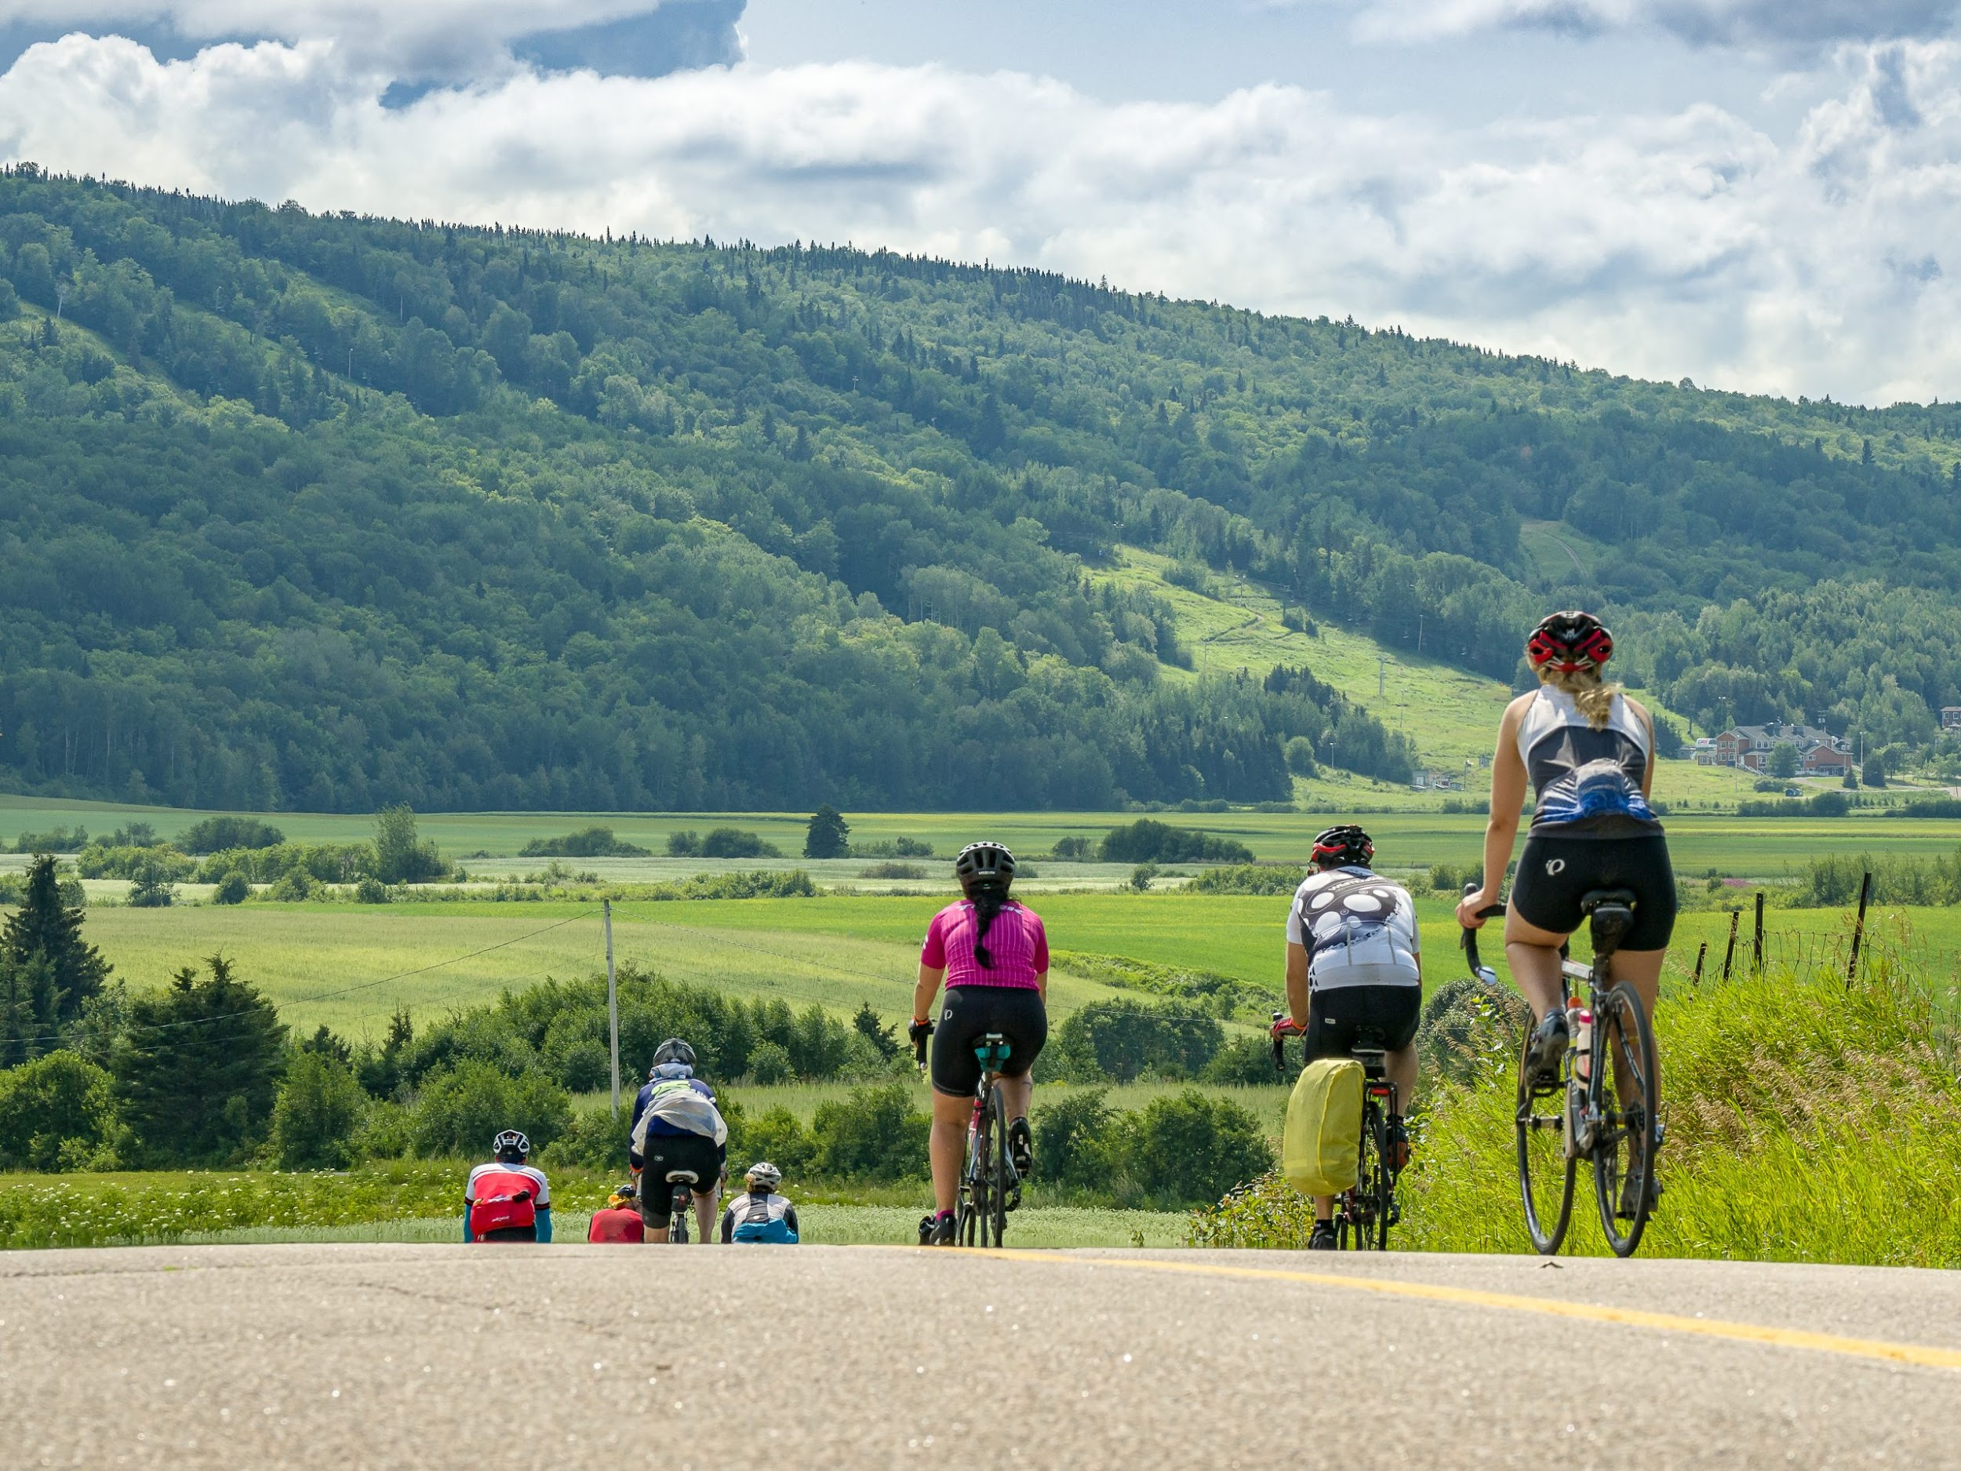
Sorties Découverte
Découverte dans la région de la Beauce du 31 août au 2 septembre
Cette sortie est prévue lors du long week-end de la fête du Travail.
De beaux trajets vous permettront de découvrir ce secteur! Soyez avisés que les dénivelés sont moyens à difficiles.
Un choix 3 trajets par jour vous sera proposé (entre 60 et 100 km et dénivelés respectables).
Prix : Environ 300$ / personne en occupation double
Hébergement et soupers gastronomiques aux restaurants locaux (plus de détails à venir)
Merci de confirmer votre présence avant le 14 juillet 2024 !
Pour informations supplémentaires : Dominic Lavigne / Éric Benoît

Slide 21
Vêtements
Les cuissard pour femme sont en essayage jusqu’au 1er avril 2024 chez Vertige. La date limite pour faire votre commande et le 1er avril 2024.
Mybioracer.ca

Slide 22
Vêtements
Hh
Casquette du Vélo Club Saint-Hyacinthe
2 modèles (avec filet et sport)
Coût : à venir
Mybioracer.ca

Slide 23
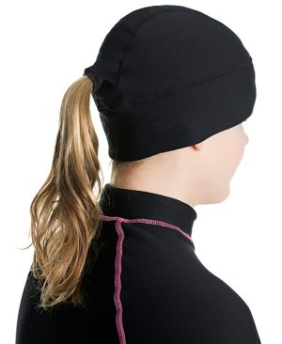
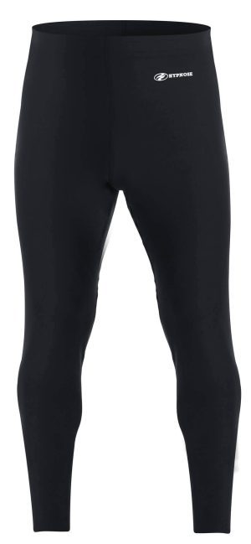
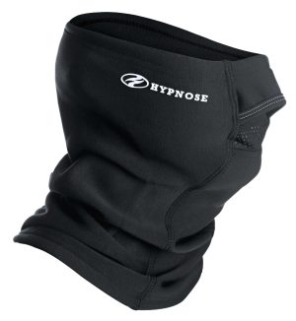
Vêtements
15% de rabais
Code promo : Veloclub24
https://hypnoseclothing.com/
Collection HYPDRY pour cycliste
Une sortie à partir de ce commanditaire est prévue

Slide 24
Loi 25
La Loi 25 est une loi québécoise qui a pour but de protéger nos données personnelles. Elle a été mise en place en septembre 2022 et concerne toutes :
entreprises
villes
municipalités
organismes
qui collectent, utilisent ou divulguent des renseignements personnels.
AVANT DE VOUS INSCRIRE, VOUS DEVEZ SIGNER LE CONSENTEMENT.
Consultez notre Politique de confidentialité sur le site Web du Vélo Club.

Slide 25
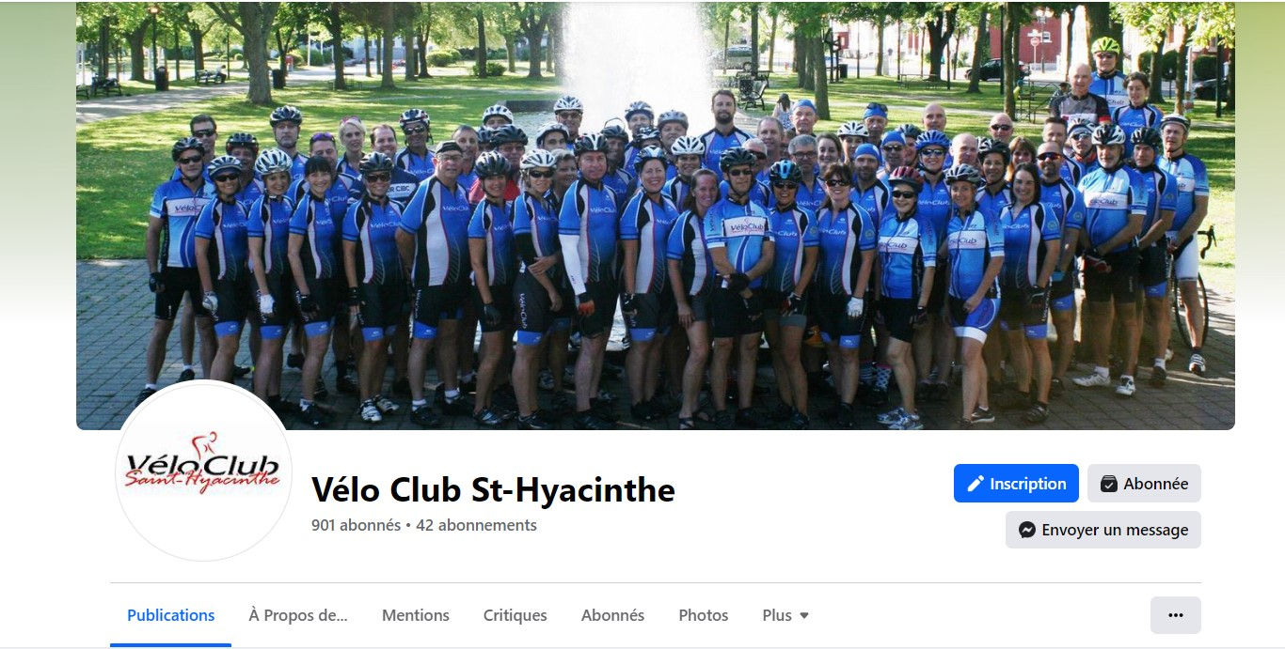
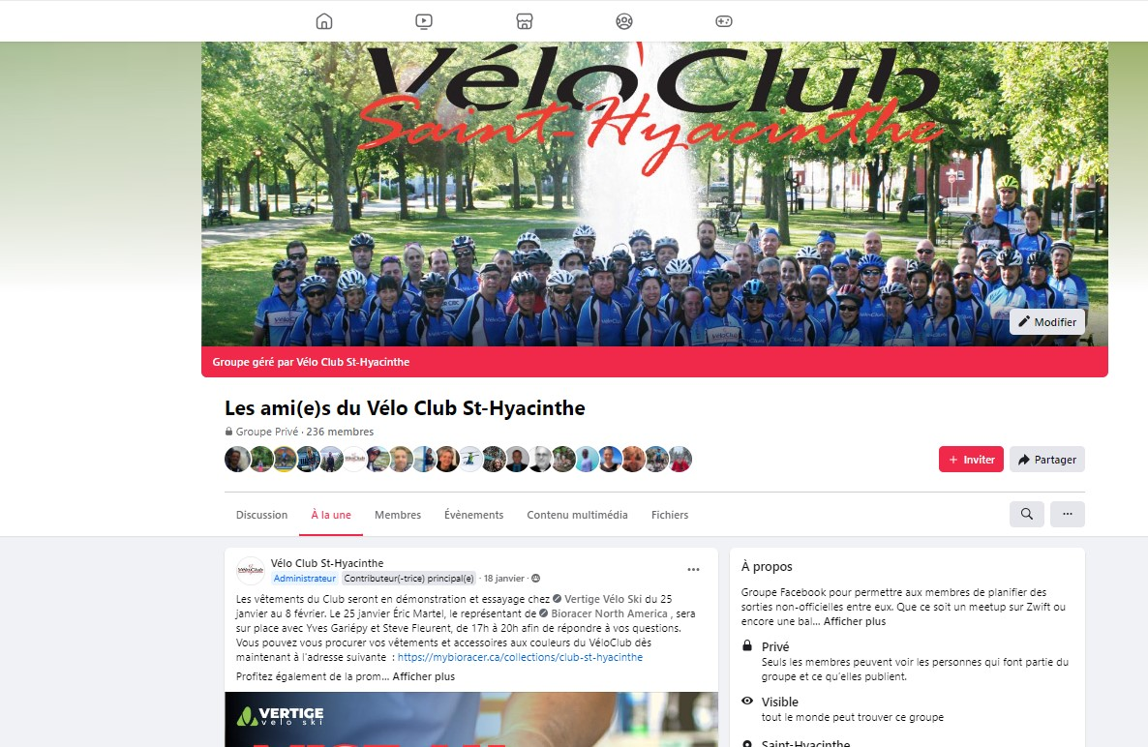
Page Facebook du Club et celle des Ami-e-s du Véloclub
Vous souhaitez organiser une activité en dehors des sorties encadrées du Vélo Club? Ce peut être une sortie à vélo du dimanche, une sortie du mercredi après la saison ou une randonnée en montagne.
Publiez-la sur la page Facebook « Les ami.e.s VCSH » et trouvez des membres du Véloclub pour vous accompagner!

Slide 26
Avantages membres
Rabais sur les vêtements Bioracer
Formations gratuites
Assurance accident (FQSC)
Sorties encadrées
Tailgate
Prix de présence (tirages)
Rabais avec certains commanditaires
Sorties à l’extérieur, thématique, découverte
Autres activitées en dehors du vélo
AGA avec repas gratuit
Page les Ami.e.s du Vélo Club Saint-Hyacinthe dédié aux membres
Ride with GPS gratuit
Être avec des membres exceptionnel
et plus

Slide 27
Rabais carte de membres du vélo club
Si vous faites adhérer 1 nouveau membre (ou revenir un ancien membre (pas de l’année passée)), vous obtenez 15$ de rabais sur votre carte de membre.
Si vous faites adhérer 2 nouveaux membres (ou revenir un ancien membre (pas de l’année passée)), vous obtenez 35$ de rabais sur votre carte de membre.
Si vous faites adhérer des nouveaux commanditaires pour 100$, vous obtenez un rabais de 35$ sur votre carte de membre.
Les détails pour les commanditaires (Demande et formulaire) sont sur le site Internet.
Date limite est le 1er juin 2024
Commanditaire recherché
Nous sommes à la recherche d’un commanditaire significatif 5000 $/an ou 10 000 $/an
Nous aimerions qu’il ait un lien avec Saint-Hyacinthe
Exemple : dans le domaine agricole, pharmaceutique ou agroalimentaire

Slide 28
Inscription
Coût de l’inscription: 35$ + assurances 45 $ de la Fédération cycliste du Québec (sauf si vous l’avez déjà).
Paiement par chèque ou virement Interac
Inclut un souper-dansant à l’assemblée générale annuelle en novembre
Deux façons de s’inscrire:
Sur le site Web du Vélo Club : onglet « Le Club » « Inscription »
En personne, à la table des inscriptions

Slide 29
Merci beaucoup pour votre présence!

